Slide 1


Міністерство охорони здоров'я України
Харківський національний медичний університет
Кафедра медичної і біоорганічної хімії
Науковий семінар,
к.фарм.н., ас. Завада О.О.
присвячений Всесвітньому дню Землі
СИНТЕЗ, ФІЗИКО-ХІМІЧНІ ВЛАСТИВОСТІ
ТА БІОЛОГІЧНА АКТИВНІСТЬ ПОХІДНИХ
2-АМІНО/АМІНОАЛКІЛІМІДАЗОЛІВ
25 квітня 2017
Харків

Slide 2
АКТУАЛЬНІСТЬ ТЕМИ
Антибактеріальна дія
Антимікробна активність
Цитотоксична дія
Анальгезуюча,
протизапальна
та антіастматична
активність
Антагоніст α1А – адренорецепторів
Інгібітор трипептідилпептідази ІІ
Конкурентний
блокатор
бензодіазепінових
рецепторів
Анальгезуюча,
протизапальна
та антіастматична
активність

Slide 3
МЕТА ТА ЗАВДАННЯ ДОСЛІДЖЕННЯ
Метою роботи є цілеспрямований синтез біологічно активних похідних на основі
2-аміно/аміноалкілімідазолів, визначення будови та фізико-хімічних властивостей одержаних сполук, оцінка потенційної фармакологічної активності та проведення біологічних досліджень синтезованих речовин.
Завдання:
оцінити хімічний та фармакологічний потенціал малих молекул, що містять фрагмент аміноалкілімідазолу;
розробити препаративні методики синтезу 2-(α,β,ω-аміноалкіл)імідазолів;
дослідити можливість хімічної модифікації 2-(α,β,ω-аміноалкіл)імідазолів та перспективи їх застосування як комбінаторних агентів;
здійснити дизайн бібліотеки похідних з фрагментом 3-N-(алкілімідазоліл-2)­піримідину, провести її віртуальний скринінг, синтезувати найбільш перспективні сполуки;
здійснити синтез анельованих гетероциклічних систем з фрагментом
2-аміно/аміноалкілімідазолу та дослідити шляхи їх хімічної модифікації;
дослідити фізико-хімічні властивості одержаних сполук, підтвердити їх структуру та чистоту за допомогою спектральних та хроматографічних методів аналізу;
провести фармакологічний скринінг синтезованих речовин та встановити для них закономірності зв’язку «хімічна будова – антибактеріальна дія»; визначити сполуку-лідер для подальших фармакологічних випробувань;
розробити методики контролю якості для біологічно активної речовини з ознаками найбільшої активності.
3

Slide 4
ОБ’ЄКТИ ДОСЛІДЖЕНЬ
похідні 3-[2-(1H-імідазол-2-іл)-алкіл]-2-тіоксо-2,3-дигідротієно[3,2-d]піримідин-4(1Н)-онів
похідні 3-[2-(1H-імідазол-2-іл)-алкіл]-2-тіоксо-2,3-дигідро[1]бензофуро[3,2-d]піримідин-4(1Н)-онів
похідні 2-(α,β,ω-аміноалкіл)імідазолу
похідні 3-[2-(1H-імідазол-2-іл)-алкіл]-2-тіоксо-2,3-дигідрохіназолін-4(1Н)-онів
похідні імідазо[1,2-а]піразину
похідні імідазо[1,2-а]піримідину

Slide 5
СИНТЕЗ 2-АМІНОАЛКІЛІМІДАЗОЛІВ НА ОСНОВІ ПОХІДНИХ ІМІДАЗОЛУ

Slide 6
СИНТЕЗ 2-АМІНОАЛКІЛІМІДАЗОЛІВ НА ОСНОВІ ПОХІДНИХ ІМІДАЗОЛУ

Slide 7
СИНТЕЗ 2-АМІНОАЛКІЛІМІДАЗОЛІВ НА ОСНОВІ АМІНОСПИРТІВ ТА АМІНОАЛЬДЕГІДІВ

Slide 8
СИНТЕЗ 2-(α,β,ω-АМІНОАЛКІЛ)ІМІДАЗОЛІВ НА ОСНОВІ АМІНОКИСЛОТ
Патент на винахід 106083 Україна, МПК С07D233/54 (2006.01), С07D233/64 (2006.01). Спосіб одержання заміщених 2-(α,β,ω-аміноалкіл)імідазолів / Коваленко С. М., Журавель І. О., Борисов О. В., Завада О. О. – №
а 2012 02260; заявл. 27. 02. 2012; опубл. 25. 07. 2014, Бюл. №14. – 8 с.

Slide 9
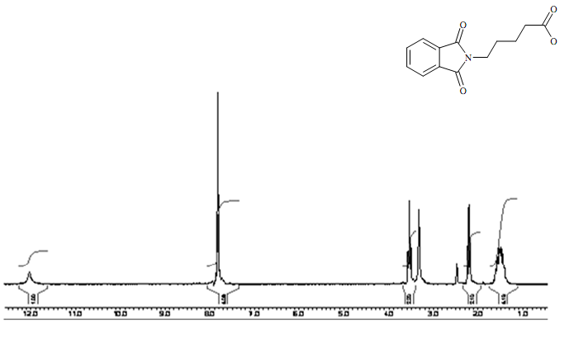
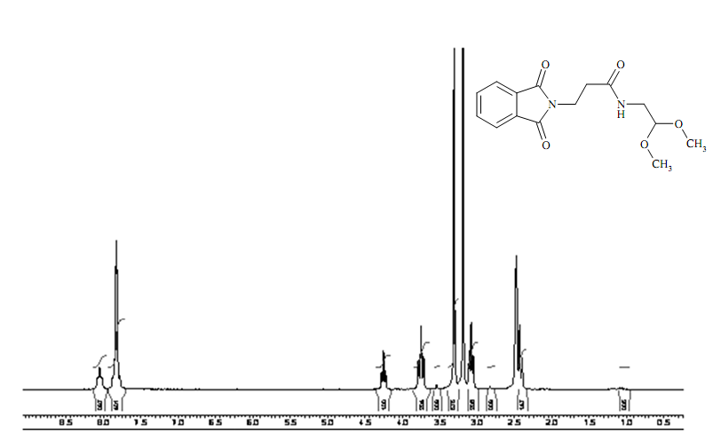
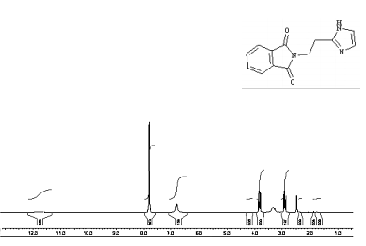
СПЕКТРАЛЬНІ ХАРАКТЕРИСТИКИ СИНТЕЗОВАНИХ СПОЛУК
1.35 (м, 4Н, 2CH₂),
2.21 (т, 2H, CH₂СООН ),
3.50 (т, 2H, CH₂),
7.81 (с, 4H, Ar-H),
12.02 (с, 1H, COOH)
2.51 (м, 2H, CH₂),
3.09 (т, 2H, CH₂),
3.25 (с, 6H, 2OCH₃),
3.72 (т, 2H, CH₂),
4.25 (т, H, CH),
7.85 (с, 4H, Ar-H),
8.00 (т, 1H, NH)
¹Н ЯМР-спектр N-(ω-карбоксибутил)фталіміду
¹Н ЯМР-спектр N-(β-диметоксиетилкарбоксамідоетил)фталіміду
2.91 (т, 2H, CH₂),
3.83 (т, 2H, CH₂),
6.81 (с, 2H, CH=CH),
7.82 (с, 4H, Ar-H),
11.81 (уш.с, 1H, NH)
¹Н ЯМР-спектр N-(β-(2-імідазоліл)етил)фталіміду

Slide 10
ДИЗАЙН БІБЛІОТЕКИ ПОХІДНИХ ХІНАЗОЛІНУ,
БЕНЗОФУРО[3,2-d]ПІРИМІДИНУ ТА ТІЄНО[3,2-d]ПІРИМІДИНУ, ЩО МІСТЯТЬ ФРАГМЕНТ 2-АМІНОАЛКІЛІМІДАЗОЛУ
Бібліотека похідних з фрагментом
3-N-(алкілімідазоліл-2)­піримідину
із трьох кластерів загальною кількістю 1000 сполук
Синтетичні завдання
здійснити синтез напівпродуктів:
2-аміноалкілімідазолів
о-ізотіоціaнатоестерів

Slide 11
    СИНТЕЗ О-ІЗОТІОЦІОНАТОЕСТЕРІВ

Slide 12
ЦІЛЕСПРЯМОВАНИЙ СИНТЕЗ БІОЛОГІЧНО АКТИВНИХ СПОЛУК,
ЩО МІСТЯТЬ АРИЛ/ГЕТАРИЛАНЕЛЬОВАНИЙ ФРАГМЕНТ
3-N-(АЛКІЛІМІДАЗОЛІЛ-2)ПІРИМІДИНУ

Slide 13
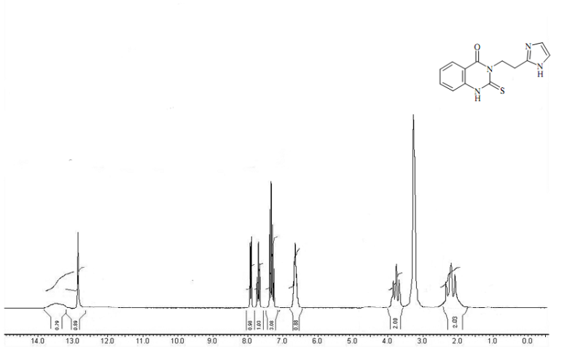
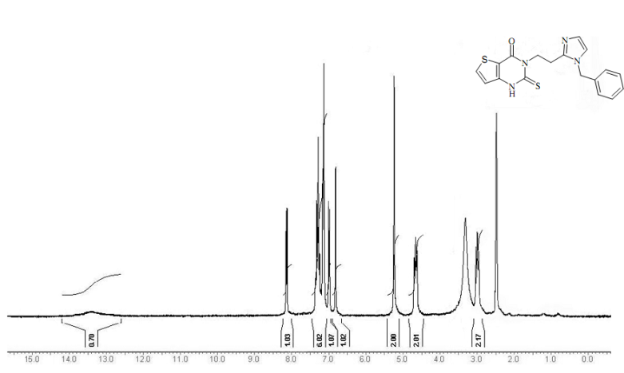
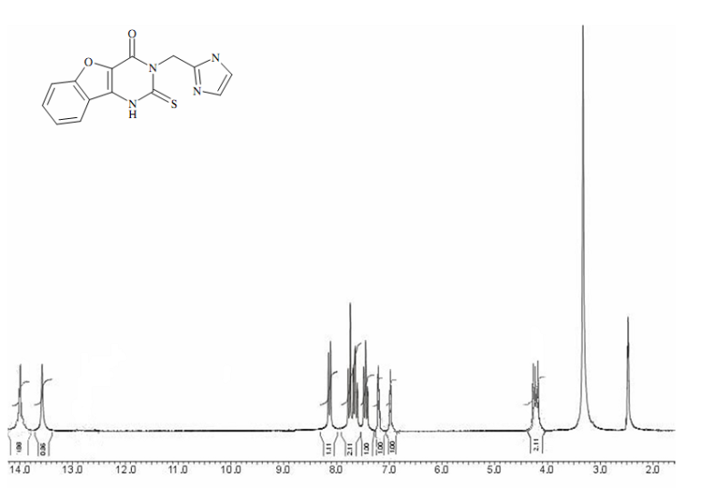
СПЕКТРАЛЬНІ ХАРАКТЕРИСТИКИ СИНТЕЗОВАНИХ СПОЛУК
14.80–14.83 (уш.с, 2H, NH₂⁺),
12.80 (с, 1H, NH),
8.00 (д, 1H, H-5),
7.66 (т, 1H, H-7),
7.47 (д, 1H, H-8),
7.22–7.25 (м, 2H, H-6+СН),
6.82 (c, 1H, СH),
3.90–3.94 (т, 2H, NCH₂),
2.06–2.10 (т, 2H, CH₂)
12.90–13.60 (уш.с, 1H, NH),
8.12 (д, 1H, Н6),
7.10–7.25 (м, 6H, СН+Ar-H),
7.00 (д, 1H, Н7),
6.84 (c, 1H, СH),
5.20 (с, 2H, NCH₂),
4.55–4.60 (т, 2H, NCH₂),
2.80–2.84 (т, 2H, CH₂)
¹Н ЯМР-спектр 3-[2-(1H-імідазол-2-іл)-етил]-2-тіоксо-2,3-дигі-дрохіназолін-4(1Н)-ону
¹Н ЯМР-спектр 3-[2-(1-бензил-1H-імідазо-2-іл)-етил]-2-тіоксо-2,3-ди­гідротієно[3,2-d]піримідин-4(1H)-ону
13.94–14.14 (уш.с, 2H, NH₂⁺),
13.80–13.84 (с, 1H, NH),
8.12 (д, 1H, Н-9),
7.74 (д, 1H, Н-6),
7.63 (т, 1H, Н-7),
7.40 (т, 1H, Н-8),
7.20 (с, 1H, СН),
6.84 (c, 1H, СH),
4.26–4.32 (т, 2H, CH₂)
¹Н ЯМР-спектр 3-[2-(1H-імідазо-2-іл)-метил]-2-тіоксо-2,3-ди­гідро­бензо[4,5]фуро[3,2-d]піримідин-4(1H)-ону

Slide 14
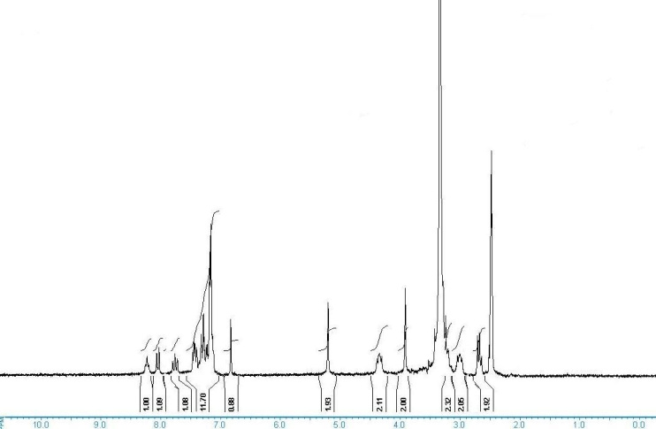
АЛКІЛУВАННЯ ПОХІДНИХ 3-[2-(1H-ІМІДАЗОЛ-2-ІЛ)-АЛКІЛ]-2-ТІОКСО-2,3-ДИГІДРОТІЄНО[3,2-d]ПІРИМІДИН-4(1Н)-ОНІВ ТА
3-[2-(1H-ІМІДАЗОЛ-2-ІЛ)-АЛКІЛ]-2-ТІОКСО-
2,3-ДИГІДРОХІНАЗОЛІН-4(1Н)-ОНІВ
8.20 (т, 1H, CONH),
8.06 (д, 1H, H-5),
7.72 (т, 1H, H-7),
7.10–7.56 (м, 12H,
H-6+ H-8+СН+Ar-H),
6.85 (с, 2H, СH),
5.20 (с, 2H, NCH₂),
4.22–4.40 (м, 2H, SCH₂CO),
3.90 (т, 2H, NCH₂),
3.10–3.25 (т, 2H, CH₂),
2.90–3.05 (м, 2H, NHCH₂CH₂Ph),
2.20–2.36 (м, 2H, NHCH₂CH₂Ph)
¹Н ЯМР-спектр2-{3-[2-(1-бензил-1H-імідазол-2-іл)-етил]-4-oксo-3,4- дигідрохіназолін-2-ілсульфаніл}-N-[2-(4-хлорофеніл)-етил]-ацетаміду

Slide 15
ВИВЧЕННЯ ПРОТИМІКРОБНОЇ ТА ПРОТИГРИБКОВОЇ АКТИВНОСТІ ПОХІДНИХ ХІНАЗОЛІНУ, БЕНЗОФУРО[3,2-d]ПІРИМІДИНУ ТА
ТІЄНО[3,2-d]ПІРИМІДИНУ, ЩО МІСТЯТЬ ФРАГМЕНТ
2-АМІНОАЛКІЛІМІДАЗОЛУ
поєднання в молекулі фрагментів хіназоліну та
2-аміноалкілімідазолу сприяє посиленню активності до Staphylococcus aureus;
наявність в базовій структурі фрагменту бензофуро[3,2-d]піримідину сприяє прояву активності до Proteus vulgaris;
поєднання в молекулі структурного фрагменту тієно[3,2-d]піримідину та
2-аміноалкілімідазолу посилює дію сполук щодо Bacillus anthra­coides
при збільшені довжини вуглецевого ланцюга до трьох атомів вуглецю між циклами імідазолу та
2-тіоксо-2,3-дигідрохіназолін-4(1Н)-ону спостерігається посилення протимікробної та протигрибкової дії
алкілування похідних 3-[2-(1H-імідазол-2-іл)-алкіл]-2-тіоксо-2,3-дигід­ротієно[3,2-d]піримідин-4(1Н)-ону та 3-[2-(1H-імідазол-2-іл)-алкіл]-2-тіоксо-2,3-дигідрохіназолін-4(1Н)-ону амідами хлороцтової кислоти сприяє прояву активності до Pseudomonas aeruginosa, а збільшення просторового об’єму замісника посилює цю дію

Slide 16
СИНТЕЗ ІМІДАЗО[1,2-а]ПІРАЗИНУ ТА ЙОГО ПОХІДНИХ
Synthesis of imidazo[1,2-a]pyrazine and imidazo[1,2-a]pyrimidine derivatives / A. V. Borisov, A. A. Tolmachev, O. A. Zavada, I. A. Zhuravel’, S. N. Kovalenko // Chemistry of Heterocyclic Compounds. – 2013. – V. 49, №5. – P. 704 – 711.

Slide 17
СИНТЕЗ ІМІДАЗО[1,2-а]ПІРАЗИНУ ТА ЙОГО ПОХІДНИХ

Slide 18
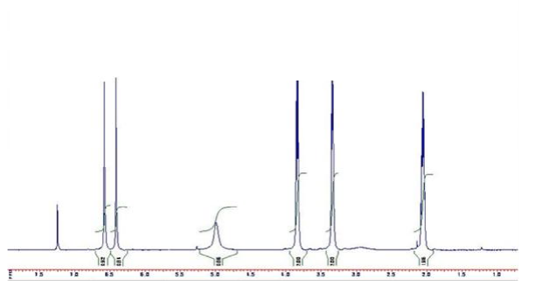
РЕАКЦІЯ ВІДНОВЛЕННЯ ІМІДАЗО[1,2-а]ПІРИМІДИНУ
ТА ЙОГО ПОХІДНИХ
1.85 (уш.с, 1H, NH),
3.12 (т, 2H, CH₂-5);
3.85 (т, 2H, CH₂-6);
3.95 (с, 2H, CH₂-8);
6.69(с, 1H, H3);
7.87 (с, 1H, H2)
¹Н ЯМР-спектр 5,6,7,8-тетрагідроімідазо[1,2-a]піразину

Slide 19
СИНТЕЗ ІМІДАЗО[1,2-а]ПІРИМІДИНУ ТА ЙОГО ПОХІДНИХ

Slide 20
ХІМІЧНІ ПЕРЕТВОРЕННЯ ІМІДАЗО[1,2-а]ПІРИМІДИНУ
ТА ЙОГО ПОХІДНИХ

Slide 21
ВИЗНАЧЕННЯ АНТИГІСТАМІННОЇ АКТИВНОСТІ У ТЕСТІ «ОФТАЛЬМОРЕАКЦІЯ» НА МУРЧАКАХ
Групи тварин | Доза, мг/кг | Виразність офтальмореакції у балах
Негативний контроль | – | 3 (2; 3)
Таблетки “Кларитин” | 1.0 | 0.5 (0.25; 0,75) *
 | 5.0 | 0.25 (0; 0.5) *
 | 10.0 | 0.5 (0; 1) *
 | 15.0 | 0.5 (0; 1) *
 | 20.0 | 1 (0.5; 1) */**
 | 5.0 | 1 (0.75; 1.5) */***
 | 10.0 | 0 (0; 0) *
 | 15.0 | 1 (0.5; 1) *
 | 20.0 | 1 (0.75; 1) */***
* відмінності достовірні щодо негативного контролю.
**відмінності достовірні щодо 2,3-диметил-імідазо[1,2-a]піразину у дозі 5 мг/кг,
*** відмінності достовірні щодо 2,3-диметил-5,6,7,8-тетрагідроімідазо[1,2-a]­піразину у дозі 10 мг/кг.
Пошук речовин з антигістамінною активністю в ряду похідних імідазо[1,2-a]­піразину / О. О. Завада, О. Ю. Кошева, І. О. Журавель, Л. В. Яковлєва // Укр. журн. клініч. та лаборатор. медицини. – 2012. – Т. 7, №4. – С. 204 – 207.

Slide 22
Вивчення біологічної активності
АНТИКАНДИДОЗНА АКТИВНІСТЬ ПОХІДНИХ
ІМІДАЗО[1,2-а]ПІРИМІДИНУ
Штам мікроорганізму | Антикандидозна активність, мкг/мл
 |  |  |  |  | Флуконазол
 | МФстК | МФцК | МФстК | МФцК | МФстК | МФцК
С. albicans АТСС 885-653 | 31.25 | 62.5 | 62.5 | 62.5 | 15.6 | 62.5
С. albicans Скляр-31 | 62.5 | 125.0 | 62.5 | 125.0 | 62.5 | 62.5
С. albicans Скляр-20 | 31.25 | 62.5 | 62.5 | 125.0 | 62.5 | 125.0
C.pseudotropicalis ВКГТГу 601/33 | 62.5 | >125.0 | 62.5 | >125.0 | 62.5 | 125.0
C. parapsilosis ВКГТГу 488/10 | 62.5 | 125.0 | 125.0 | 125.0 | 125.0 | 125.0
МФстК - мінімальна фунгістатична концентрація;
МФцК - мінімальна фунгіцидна концентрація
Синтез та вивчення похідних імідазо[1,2-а]піримідину як потенційних протигрибкових засобів / О. О. Завада, О. В. Борисов, О. М. Щербак, І. О. Журавель, С. М. Коваленко // Укр. біофармац. журн. – 2013. – №5 (28). – С. 50 – 54.

Slide 23
КИСЛОТНО-ОСНОВНІ РІВНОВАГИ
3-(ТРИФЛУОРОАЦЕТИЛ)ІМІДАЗО[1,2-a]ПІРИМІДИНУ У РОЗЧИННИКАХ РІЗНОЇ ПРИРОДИ
Спектри поглинання 3-(трифлуороацетил)імідазо[1,2-a]піримідину у водному розчині в інтервалі кислотності від 3 М HCl до рН 12, ізобестична точка при 238 нм відповідає рівновазі
при 290 нм – рівновазі

Slide 24
ЗНАЧЕННЯ 3-(ТРИФЛУОРОАЦЕТИЛ)
ІМІДАЗО[1,2-a]ПІРИМІДИНУ В РОЗЧИННИКАХ РІЗНОЇ ПРИРОДИ

Slide 25
ПРОЕКТ СПЕЦІФІКАЦІЇ МКЯ ЛЗ
НА СУБСТАНЦІЮ 3-(ТРИФЛУОРОАЦЕТИЛ)ІМІДАЗО[1,2-a]ПІРИМІДИНУ
Показники | Допустимі межі | Методи контролю
Опис | Аморфний порошок блідо-жовтого кольору | За п. 1 МКЯ Візуально, ДФУ, 5.11
Розчинність | Легко розчинний у диметилсульфоксиді Р, триетиламіні Р, малорозчинний в метанолі Р, етанолі Р та у воді Р | За п. 2 МКЯ ДФУ, 1.4, 5.11
Ідентифікація | А. УФ-спектр поглинання розчину субстанції в області від 250 до 450 нм повинен мати максимуми 257±2 нм та 318±2 нм. | За п. 3. 1 МКЯ ДФУ, 2.2.25
 | В. Інфрачервоний спектр субстанції, одержаний в дисках з калію бромідом Р, має відповідати ІЧ-спектру, що наведений в МКЯ ЛЗ | За п. 3. 2 МКЯ ДФУ, 2.2.24
Супровідні домішки | Площа піку будь-якої домішки не більше 0.2%. Сума площ піків усіх домішок не більше 1.0%. Піки, площа яких становить менше, ніж 0.1 площі піку на хроматограмі розчину порівняння (0.1%), не враховують | За п. 4 МКЯ ДФУ, 2.2.29, метод ВЕРХ
Втрата в масі при висушуванні | Не більше 0.5% | За п. 5 МКЯ ДФУ, 2.2.32
Сульфатна зола | Не більше 0.1% | За п. 6 МКЯ ДФУ, 2.4.14.
Залишкові кількості органічних розчинників | 2-пропанол: не більше 5000 ppm | За п. 7 МКЯ ДФУ, 2.4.24, 5.4, 2.2.28
Мікробіологічна чистота | Загальне число аеробних мікроорганізмів (ТАМС): 10³ КУО/г. Загальне число дріжджових та пліснявих грибів (ТYМС): 10² КУО/г | За п. 8 МКЯ ДФУ, 5.1.4, 2.6.12, 2.6.13
Кількісне визначення | Не менше 99.0% і не більше 101.0% (C₇H₄F₃N₃O) у перерахунку на суху речовину | За п. 9 МКЯ ДФУ, 2.2.20

Slide 26
ВИСНОВКИ
У роботі наведено експериментальне вирішення наукової задачі, яка полягає в обґрунтуванні доцільності та перспективності пошуку нових фармацевтичних агентів в ряду похідних на основі 2-аміно/аміноалкілімідазолів. Вдосконалено існуючі та розроблено нові методи одержання низки сполук, що містять анельований чи ізольований фрагмент імідазолу, визначено їх профіль та досліджено фармакологічний потенціал.
На основі аналізу даних літератури обґрунтовано вибір структури
2-аміноалкілімідазолу як базової для цілеспрямованого синтезу на її основі низки біологічно активних речовин з прогнозованими антибактеріальними властивостями.
Розроблено та модифіковано ряд препаративних методик синтезу 2-аміно­алкілімідазолів на основі імідазолу, аміноспиртів та аміноальдегідів, з’ясо­вано синтетичні межі кожного з них. Запропоновано новий ефективний спосіб одержання 2-(α,β,ω-аміноалкіл)імідазолів на основі амінокислот різноманітної будови шляхом модифікації активованої карбоксильної групи N-за­хищених амінокислот. Експериментально підтверджено його універсальність, економічність та привабливість для потреб комбінаторної хімії.
Досліджено можливість використання ряду 2-аміноалкілімідазолів як амінної компоненти в реакції гетероциклізації з о-ізотіоціанатоестерами для створення фокусованої бібліотеки структур, що поєднують в одній молекулі фрагменти хіназоліну, бензофуро[3,2-d]піримідину, тієно[3,2-d]піримідину та імідазолу, зокрема 6,7-заміщених 3-[2-(1H-імідазол-2-іл)-алкіл]-2-тіоксо-2,3-дигідрохіназолін-4(1Н)-онів, 3-[2-(1H-імідазол-2-іл)-алкіл]-2-тіоксо-2,3-дигідро[1]бензофуро[3,2-d]піримідин-4(1Н)-онів і 3-[2-(1H-імідазол-2-іл)-алкіл]-2-тіоксо-2,3-дигідротієно[3,2-d]піримідин-4(1Н)-онів, та продуктів їх S-алкілування.
За результатами мікробіологічного скринінгу синтезованих речовин встановлено закономірності зв’язку «хімічна будова – антибактеріальна дія», які дозволяють цілеспрямовано здійснювати подальшу модифікацію структури з метою пошуку молекул направленої дії.

Slide 27
ВИСНОВКИ
На основі аналізу факторів, що визначають напрямок побудови біциклічних систем, анельованих ядром імідазолу, розроблено і реалізовано нові модифікації синтезу похідних імідазо[1,2-а]піразину та імідазо[1,2-а]піримідину. Знайдено оптимальні умови синтезу низки нових гідрованих похідних імідазо[1,2-а]піразину та імідазо[1,2-а]піримідину. Вперше показано, що каталітичне гідрування похідних імідазо[1,2-а]піримідину відбувається з утворенням мінорного продукту часткового гідрування імідазольного фрагмента, в той час як безпосереднє гідрування 5,6,7,8-тетрагідроімідазо[1,2-а]пі­ри­мідину не приводить до утворення імідазолінового фрагмента
За результатами мікробіологічного тестування для поглибленого вивчення як перспективний протигрибковий засіб рекомендовано субстанцію 3-(три­флуороацетил)імідазо[1,2-a]піримідину. Методом спектрофотометрії з потенціометричним контролем рН водної фази вивчено протолітичні перетворення 3-(трифлуороацетил)-імідазо[1,2-a]піримідину у воді та організованих розчинах. Розраховано константу дисоціації у водному розчині та «уявні» константи дисоціації у міцелярних розчинах та розчинах, що містять молекули циклодекстрину. Встановлено, що в міцелярних розчинах Кремофор® EL спостерігається найбільший ефект середовища та диференціююча дія розчинника. Це дозволяє рекомендувати його як розчинник у методі кислотно-основного титрування у неводних розчинниках для кількісного визначення основної речовини у субстанції.
Запропоновано методи якісного і кількісного визначення субстанції 3-(три­флуороацетил)імідазо[1,2-a]піримідину, придатні для внесення до МКЯ ЛЗ. Валідаційні параметри методики визначення супровідних домішок у субстанції методом ВЕРХ та методики кількісного визначення методом неводного титрування відповідають необхідним критеріям прийнятності.

Slide 28
СПИСОК ОПУБЛІКОВАНИХ ПРАЦЬ ЗА ТЕМОЮ ДИСЕРТАЦІЇ
Synthesis of imidazo[1,2-a]pyrazine and imidazo[1,2-a]pyrimidine derivatives / A. V. Borisov, A. A. Tolmachev, O. A. Zavada, I. A. Zhuravel’, S. N. Kovalenko // Chemistry of Heterocyclic Compounds. – 2013. – V. 49, №5. – P. 704 – 711.
Пошук речовин з антигістамінною активністю в ряду похідних імідазо[1,2-a]­піразину / О. О. Завада, О. Ю. Кошева, І. О. Журавель, Л. В. Яковлєва // Укр. журн. клініч. та лаборатор. медицини. – 2012. – Т. 7, №4. – С. 204 – 207.
Структурна модифікація амінокислот: синтез 2-(α,β,ω-аміноалкіл)імідазолів /О. В. Борисов, О. О. Завада, І. О. Журавель, С. М. Коваленко // Журн. орган. та фармац. хімії. – 2013. – Т. 11, вип. 1 (41). – С. 66 – 69.
Розробка та валідація методики визначення супровідних домішок у субстанції 3-(трифлюороацетил)імідазо[1,2-a]піримідину на стадії фармацевтичної розробки лікарського препарату / О. О. Завада, В. І. Гусаров, С. М. Губарь, І. О. Журавель, С. М. Коваленко // Упр., економіка та забезп. якості в фармації. – 2013. – №5 (31). – С. 4 – 8.
Синтез та вивчення похідних імідазо[1,2-а]піримідину як потенційних протигрибкових засобів / О. О. Завада, О. В. Борисов, О. М. Щербак, І. О. Журавель, С. М. Коваленко // Укр. біофармац. журн. – 2013. – №5 (28). – С. 50 – 54.
Патент на винахід 106083 Україна, МПК С07D233/54 (2006.01), С07D233/64 (2006.01). Спосіб одержання заміщених 2-(α,β,ω-аміноалкіл)імідазолів / Коваленко С. М., Журавель І. О., Борисов О. В., Завада О. О. – № а 2012 02260; заявл. 27. 02. 2012; опубл. 25. 07. 2014, Бюл. №14. – 8 с.

Slide 29
Дякую за увагу!

